Slide 1
第六章
万有引力与航天

Slide 2
学案1 行星的运动
目标定位
1.了解地心说和日心说的主要内容和代表人物，了解人们对行星运动的认识过程.
2.理解开普勒行星运动三定律，并能初步运用开普勒行星运动定律解决一些简单问题.

Slide 3
知识探究
自我检测

Slide 4
一、地心说和日心说
知识探究
问题设计
我们经常看到太阳自地球东方升起，又落到地球西方，也就是说，我们看到的现象似乎是太阳绕地球转，这正是古代人们对天体运动存在的一种看法——地心说，你知道古代人们对天体运动还存在什么观点吗？
答案 日心说，即认为太阳是静止不动的，地球和其他行星都绕太阳运动.

Slide 5
要点提炼
1.地心说
(1) 是宇宙的中心，是静止不动的；
(2)太阳、月亮以及其他行星都绕 运动；
(3)地心说的代表人物是古希腊科学家托勒密.
地球
地球

Slide 6
2.日心说
(1) 是宇宙的中心，是静止不动的，所有行星都绕太阳做 运动；
(2)地球是绕太阳旋转的行星，月球是绕地球旋转的卫星，它绕地球做匀速圆周运动，同时还跟地球一起绕太阳旋转；
(3)天体不动，因为地球每天自西向东自转一周，造成天体每天东升西落的现象；
(4)日心说的代表人物是 .
太阳
匀速圆周
哥白尼

Slide 7
二、开普勒行星运动定律
问题设计
1.古人认为天体做什么运动？开普勒认为行星做什么样的运动？他是怎样得出这一结论的？
答案 古人认为天体做的是最完美、最和谐的匀速圆周运动.开普勒认为行星做椭圆运动.他发现假设行星做匀速圆周运动，计算所得的数据与观测数据不符，只有认为行星做椭圆运动，才能解释这种差别.

Slide 8
2.开普勒行星运动定律在哪几个方面描述了行星绕太阳运动的规律？
答案 从行星运动轨道、行星运动的线速度变化以及轨道与周期的关系三方面揭示了行星运动的规律.

Slide 9
要点提炼
1.开普勒三定律
(1)第一定律：所有行星绕太阳运动的轨道都是 ，太阳处在这些椭圆的一个 上.
(2)第二定律：对任意一个行星来说，它与太阳的连线在___________内扫过 的面积.
(3)第三定律：所有行星的轨道的 的三次方跟它的 的
二次方的比值都 .其表达式为 ，其中a是椭圆轨道的半长轴，T是行星绕太阳公转的周期，k是一个对所有行星都相同的常量.
椭圆
焦点
相等的时间
相等
半长轴
公转周期
相等

Slide 10
2.说明：(1)开普勒定律不仅适用于行星绕太阳的运动，也适用于 的运动.
(2)由开普勒第二定律知：当离太阳比较近时，行星运行的速度 ，而离太阳比较远时，行星运行的速度 .
(3)在开普勒第三定律中，所有行星绕太阳转动的k值均相同；但对不同的天体系统k值 .k值的大小由系统的
决定.
卫星绕地球
比较快
比较慢
不相同
中心天体

Slide 11
三、中学阶段对天体运动的处理方法
由于大多数行星绕太阳运动的轨道与圆十分接近，因此，在中学阶段的研究中可以按圆轨道处理，开普勒三定律就可以这样表述：
1.行星绕太阳运动的轨道十分接近圆，太阳处在 ；
2.对某一行星来说，它绕太阳做圆周运动的角速度(或线速度)不变，即行星做 ；
圆心
匀速圆周运动
半径的三次方
公转周期的二次方

Slide 12
典例精析
一、对两种学说的认识
例1 下列说法都是“日心说”的观点，现在看来其中正确的是( )
A.宇宙的中心是太阳，所有行星都在绕太阳做匀速圆周运动
B.地球是绕太阳运动的普通行星，月球是绕地球旋转的卫星，它
绕地球做匀速圆周运动，同时还跟地球一起绕太阳运动
C.天体不动，因为地球每天自西向东转一周，造成天体每天东升
西落的现象
D.与日地距离相比，恒星离地球十分遥远，比日地间距离大得多

Slide 13
解析 A是“日心说”的观点，但现在看来是不正确的，太阳不是宇宙中心，只是太阳系的中心天体，行星做的也不是匀速圆周运动，A错；
月亮绕地球运动的轨道不是圆，B错；
恒星是宇宙中的主要天体，宇宙中可观察到的恒星有10¹²颗，太阳是离我们最近的一颗恒星，所有的恒星都在宇宙中高速运动着，所以天体也是运动的，C错.
答案 D

Slide 14
二、对开普勒定律的理解
例2 根据开普勒定律，我们可以推出的正确结论有( )
A.人造地球卫星的轨道都是椭圆，地球在椭圆的一个焦点上
B.卫星离地球越远，速率越小
C.卫星离地球越远，周期越大
ABC

Slide 15
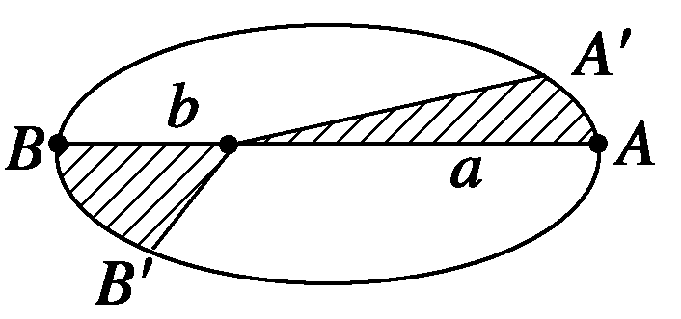
三、开普勒三定律的应用
例3 如图1所示，某行星沿椭圆轨道运行，远日点离太阳的距离为a，近日点离太阳的距离为b，过远日点时行星的速率为v_{a}，则过近日点时行星的速率为( )
图1

Slide 16
答案 C

Slide 17
C

Slide 18
课堂要点小结
行星的运动
两种学说

Slide 19

行星的运动
开普勒行星运动定律

Slide 20
1
2
3
自我检测
1.(对开普勒定律的理解)火星和木星沿各自的椭圆
轨道绕太阳运行，根据开普勒行星运动定律可知( )
A.火星与木星公转周期相等
B.火星和木星绕太阳运行速度的大小始终不变
C.太阳位于木星运行椭圆轨道的某焦点上
D.相同时间内，火星与太阳连线扫过的面积等于木星与太阳连
线扫过的面积

Slide 21
1
2
3
开普勒第二定律：对每一个行星而言，太阳与行星的连线在相同时间内扫过的面积相等.行星在此椭圆轨道上运动的速度大小不断变化，故B错误；

Slide 22
1
2
3
相同时间内，太阳行星的连线在相同时间内扫过的面积相等是对同一个行星而言，故D错误；
开普勒第一定律的内容为所有行星分别沿不同大小的椭圆轨道绕太阳运动，太阳处于椭圆的一个焦点上，故C正确.
答案 C

Slide 23
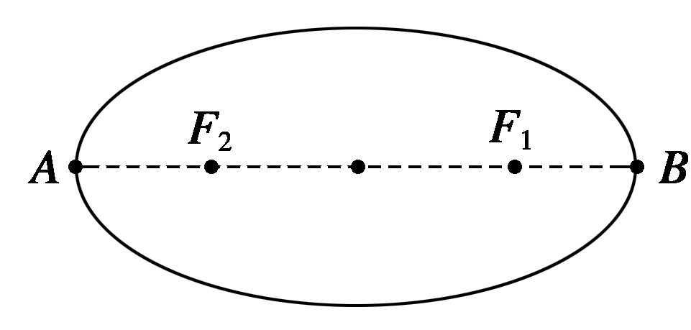
1
2
3
2.(开普勒定律的应用)某行星绕太阳运行的椭圆轨道如图2所示，F₁和F₂是椭圆轨道的两个焦点，行星在A点的速率比在B点的大，则太阳是位于( )
A.F₂ B.A C.F₁ D.B
A
图2
解析 根据开普勒第二定律：太阳和行星的连线在相等的时间内扫过相等的面积，A因为行星在A点的速率比在B点的速率大，所以太阳在离A点近的焦点上，故太阳位于F₂.

Slide 24
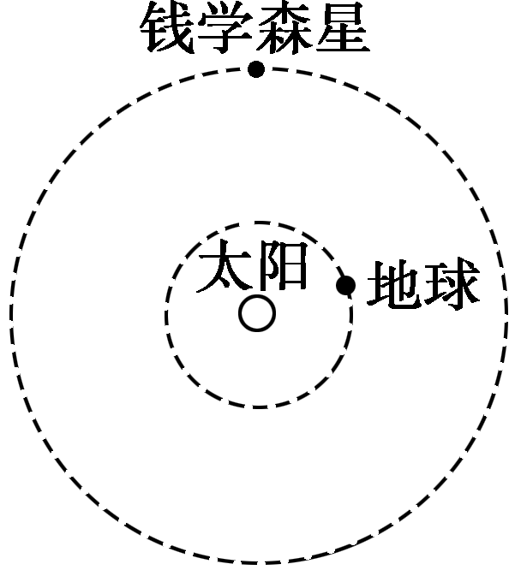
1
2
3
3.(开普勒定律的应用)1980年10月14日，中国科学院紫金山天文台发现了一颗绕太阳运行的小行星，2001年12月21日，经国际小行星中心和国际小行星命名委员会批准，将这颗小行星命名为“钱学森星”，以表彰这位“两弹一星”的功臣对我国科技事业做出的卓越贡献.若将地球和“钱学森星”绕太阳的运动看作匀速圆周运动，它们的运行轨道如图3所示.已知“钱学森星”绕太阳运行一周的时间约为3.4年，设地球绕太阳运行的轨道半径为R，则“钱学森星”绕太阳运行的轨道半径约为( )
图3

Slide 25
1
2
3
解析 根据开普勒第三定律，
答案 C

